Slide 1

第2章 x86编程的硬件基础
2.1 PC机的系统组织
2.2 x86 CPU的内部结构
2.3 存储器组织
2.4 I/O地址空间
2.5 x86 CPU的工作模式*
2023/6/20
汇编语言程序设计
1
Notes:
1

Slide 2
第2章 80x86编程的硬件基础
掌握x86CPU中寄存器的结构特点和用途，掌握存储器分段管理办法和寻址方式，了解计算机的工作过程，了解CPU的三种工作模式*。
本章要点
2023/6/20
汇编语言程序设计
2
Notes:
2

Slide 3
第2章 x86编程的硬件基础
2.1 PC机的系统组织
一、PC机的组成
二、x86CPU
2023/6/20
汇编语言程序设计
3
Notes:
3

Slide 4
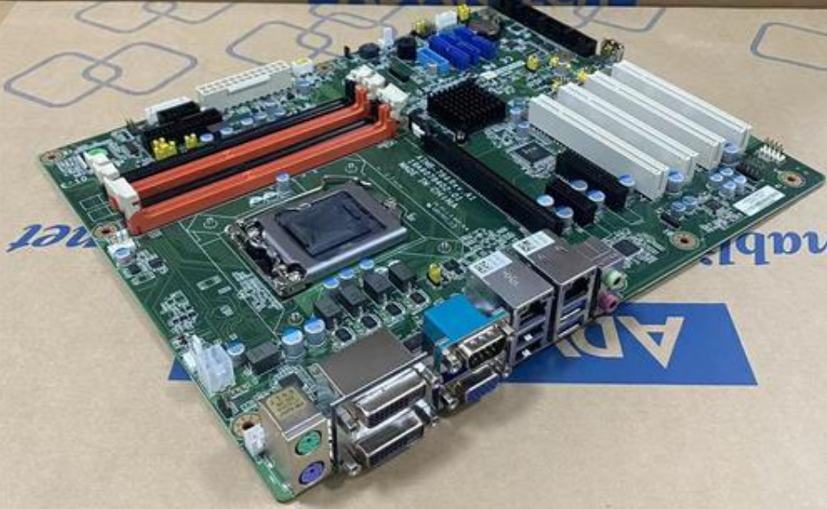
第2章 x86编程的硬件基础
2023/6/20
汇编语言程序设计
4
Notes:
4

Slide 5
2.1 PC机的系统组织
一 、PC机的组成
冯.诺依曼体系结构：二进制、存储程序原理和5大功能模块。
运算器
运算器
运算器
运算器
运算器
运算器
运算器
运算器
运算器
运算器
运算器
运算器
运算器
运算器
运算器
运算器
输入设备
输入设备
输入设备
输入设备
输入设备
输入设备
输入设备
输入设备
输入设备
输入设备
输入设备
输入设备
输入设备
输入设备
输入设备
输入设备
输入设备
输入设备
存储器
存储器
存储器
存储器
存储器
存储器
存储器
存储器
存储器
存储器
存储器
存储器
存储器
存储器
存储器
存储器
存储器
存储器
输出设备
输出设备
输出设备
输出设备
输出设备
输出设备
输出设备
输出设备
输出设备
输出设备
输出设备
输出设备
输出设备
输出设备
输出设备
输出设备
输出设备
控制器
控制器
控制器
控制器
控制器
控制器
控制器
控制器
控制器
控制器
控制器
控制器
控制器
控制器
控制器
2023/6/20
汇编语言程序设计 第2章 80x86硬件基础
5
Notes:
5

Slide 6
2.1 PC机的系统组织
微型机则由CPU、存储器、外设、总线组成：
PC机：
存储器
中央处理机
CPU
总线控制
逻辑
大容量
存储器
接 口
系统总线
.
.
.
.
.
.
接 口
I/O设备
汇编程序员可见的3部分
I/O子系统
2023/6/20
汇编语言程序设计 第2章 80x86硬件基础
6
Notes:
6

Slide 7
2.1 PC机的系统组织
x64主要技术数据
字长——决定处理能力，64位。
主频
数据总线宽度
外部数据总线宽度
地址总线宽度——确定寻址空间，64位
层次结构的存储器组织——cache、内存、外存
2023/6/20
汇编语言程序设计 第2章 x86硬件基础
7
Notes:
7

Slide 8
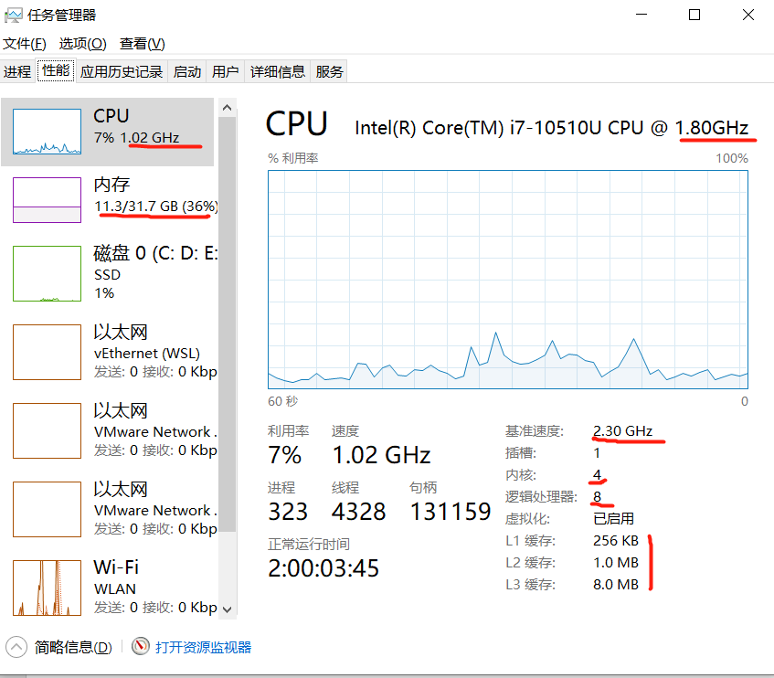
2.1 PC机的系统组织
2023/6/20
汇编语言程序设计 第2章 x86硬件基础
8
Notes:
8

Slide 9
2.1 PC机的系统组织
寄存器的作用
寄存器——是CPU中用以临时存放指令执行所产生的中间结果存储单元。
汇编程序员编程时使用种寄存器存放数据或中间结果。
2023/6/20
汇编语言程序设计 第2章 80x86硬件基础
9
Notes:
9

Slide 10
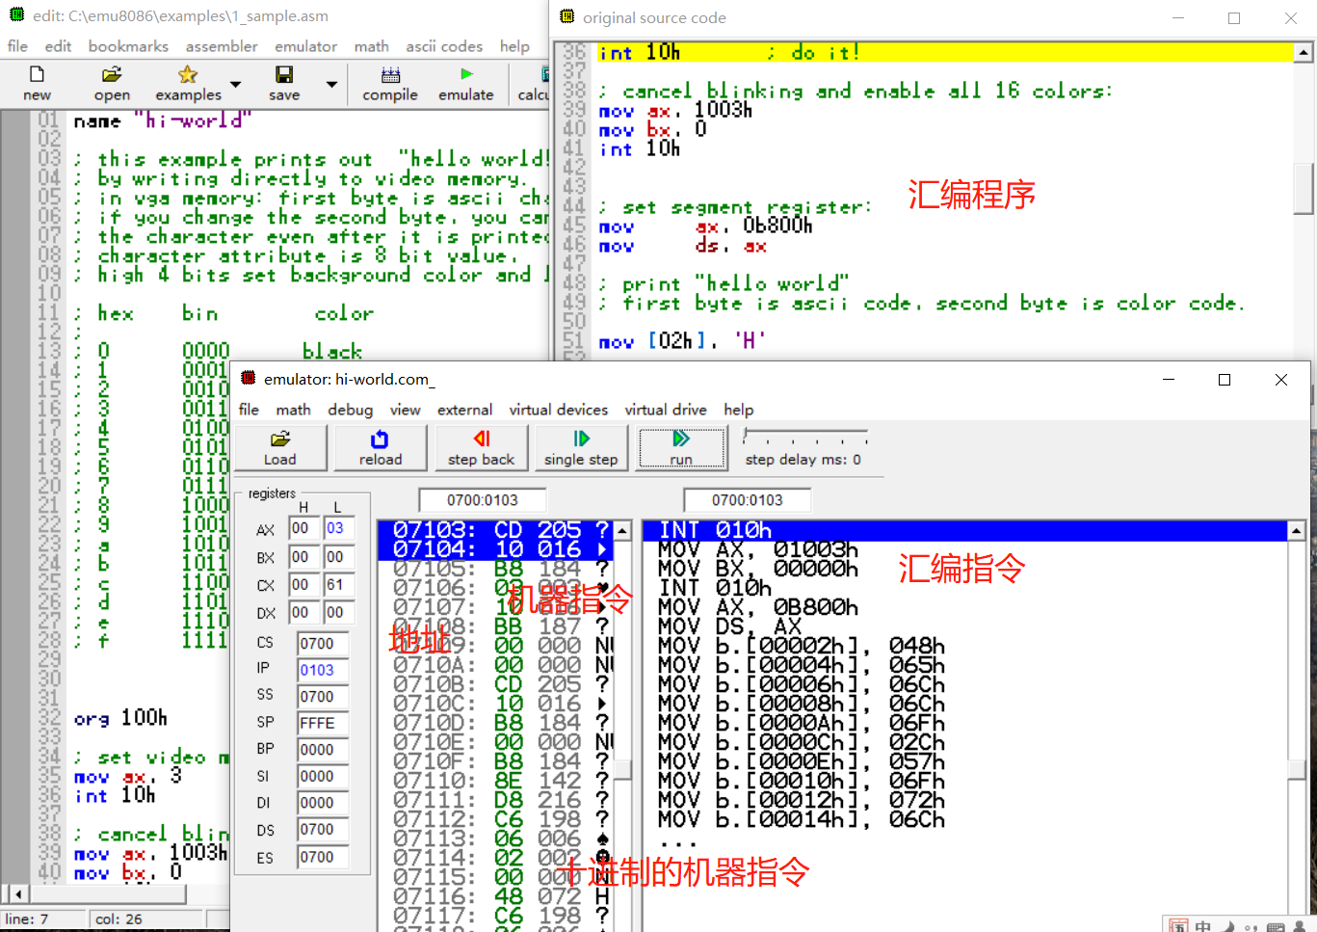
2.1 PC机的系统组织
2023/6/20
汇编语言程序设计 第2章 x86硬件基础
10
Notes:
10

Slide 11
2.1 PC机的系统组织
下载VMware Workstation Pro https://gitee.com/tjopenlab/computer_tech/issues/I77TFB
下载 Ubuntu Desktop 22.04
https://gitee.com/tjopenlab/computer_tech/issues/I77TMZ
2023/6/20
汇编语言程序设计 第2章 x86硬件基础
11
Notes:
11

Slide 12
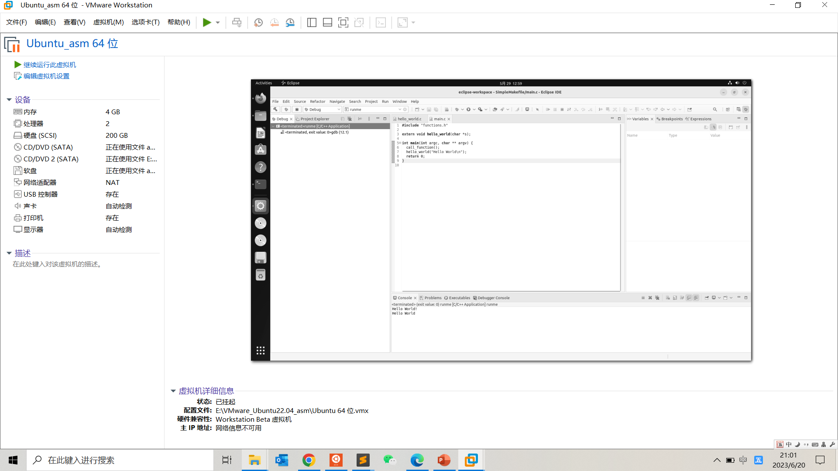
2.1 PC机的系统组织
2023/6/20
汇编语言程序设计 第2章 x86硬件基础
12
Notes:
12

Slide 13
2.1 PC机的系统组织
45 个常用Linux 命令，让你轻松玩转Linux！
https://gitee.com/tjopenlab/computer_tech/issues/I782O0
2023/6/20
汇编语言程序设计 第2章 x86硬件基础
13
Notes:
13

Slide 14
2.1 PC机的系统组织
80x86CPU的内部结构
CPU的作用是执行存放在存储器里的指令序列。主要由运算器和控制器组成，还有各种寄存器：
(1) 算术逻辑单元
(2) 控制逻辑
(3) 工作寄存器
(4) Cache
2023/6/20
汇编语言程序设计 第2章 80x86硬件基础
14
Notes:
14

Slide 15
2.1 PC机的系统组织
8086CPU
地址加法器
∑
20位
AH AL
通用寄存器
BH BL
CH CL
CS
16位
DH DL
DS
SP
SS
总线 控制电路
BP
ES
SI
IP
DI
外部总线
内部暂存器
16位
执行部分控制电路
1 2 3 4 5 6
ALU
8位
指令队列缓冲器
返回
标志寄存器
执行部件 （EU)
总线接口部件 （BIU)
2023/6/20
汇编语言程序设计 第2章 80x86硬件基础
15
Notes:
15

Slide 16
第2章 80x86编程的硬件基础
2.2 80x86CPU的内部寄存器
分为程序员可见的寄存器和程序员不可见的寄存器。程序员可见的寄存器有三类：
一、通用寄存器
二、专用（控制）寄存器
三、段寄存器
2023/6/20
汇编语言程序设计
16
Notes:
16

Slide 17
2.2 80x86 的寄存器
EAX
EBX
ECX
EDX
ESP
EBP
EDI
ESI
AX
BX
CX
DX
累加器
基址寄存器
计数器
数据寄存器
堆栈指针
基址指针
目的变址
源变址
指令指针
标志寄存器
代码段寄存器
数据段寄存器
堆栈段寄存器
附加段寄存器
SP
BP
DI
SI
80x86
EIP
EFLAG
IP
FLAG
CS
DS
SS
ES
FS
GS
2023/6/20
汇编语言程序设计 第2章 80x86硬件基础
17
Notes:
17

Slide 18
2.2 80x86 的寄存器
一、通用寄存器
8个通用寄存器，可以分为4个数据寄存器4个地址寄存器：
数据寄存器：AX、BX、CX、DX
地址寄存器：SI、DI、SP、BP
2023/6/20
汇编语言程序设计 第2章 80x86硬件基础
18
Notes:
18

Slide 19
2.2 80x86 的寄存器
8个16位的通用寄存器AX、BX、CX、DX、SI、DI、SP、BP；
8个32位的通用寄存器EAX、EBX、ECX、EDX、ESI、EDI、ESP、EBP；
8个8位的通用寄存器AL、AH、BL、BH、CL、CH、DL、DH；
通用寄存器用于存放参与运算的操作数、结果等。但它们它们有个自的专门用途：下一页
2023/6/20
汇编语言程序设计 第2章 80x86硬件基础
19
Notes:
19

Slide 20
2.2 80x86 的寄存器
EAX——通用寄存器中速度最快，称为累加器（Accumalator）。使用累加器使指令的机器代码更短、执行速度更快。AX、AL同。
EBX——可作为通用寄存器使用，经常用于指示存储器地址，故称基址寄存器（Base）。BX同。
ECX——可作为通用寄存器使用，常用于循环和串指令中的隐含计数，故称为计数器（Count）。CX同。CL常用于移位指令中的隐含计数。
EDX——数据寄存器（Data），用于在4字长运算中存放高位字；DX用于在双字长运算中存放高位字，以及在I/O中存放端口地址。
2023/6/20
汇编语言程序设计 第2章 80x86硬件基础
20
Notes:
20

Slide 21
2.2 80x86 的寄存器
ESP、EBP、ESI、EDI可以象以上寄存器一样在运算中存放操作数，但主要是用于提供地址。
ESP、SP——Stack Pointer，堆栈指针寄存器 ，永远指向栈顶。通常不用于运算。
EBP、BP——Base Pointer，基址指针寄存器，指向堆栈中任何一数据。
以上ESP、EBP也称为指针寄存器
2023/6/20
汇编语言程序设计 第2章 80x86硬件基础
21
Notes:
21

Slide 22
2.2 80x86 的寄存器
ESI、EDI——称为变址寄存器。
在串操作指令中：
ESI、SI源变址寄存器（Source Index） ，表示源数据串的地址；
EDI、DI目的变址寄存器（Destination Index），表示目的源数据串的地址。
ESI、EDI、ESP、EBP也称为地址寄存器
2023/6/20
汇编语言程序设计 第2章 80x86硬件基础
22
Notes:
22

Slide 23
2.2 80x86 的寄存器
二、专用寄存器
EIP、IP——Instruction Pointer，指令指针寄存器。与CS寄存器一起指向下一条指令的地址。在程序的执行过程中，EIP、IP的内容自动修改。程序员一般不能使用该寄存器。
EFLAGS——标志寄存器，也称为程序状态字（PSW）。8088的FLAGS是16位的，只用了其中的9位。有6位状态标志（Flag）和3位控制标志。
15 14 13 12 11 10 9 8 7 6 5 4 3 2 1 0
OF DF IF TF SF ZF AF PF CF
2023/6/20
汇编语言程序设计 第2章 80x86硬件基础
23
Notes:
23

Slide 24
2.2 80x86 的寄存器
OF
DF
IF
TF
SF
ZF
AF
PF
CF
9个标志是最基本的
80286
NT
IOPL
OF
DF
IF
TF
SF
ZF
AF
PF
CF
80386
VM
RF
NT
IOPL
OF
DF
IF
TF
SF
ZF
AF
PF
CF
80486
AC
VM
RF
NT
IOPL
OF
DF
IF
TF
SF
ZF
AF
PF
CF
Pentium
ID
VIP
VIF
AC
VM
RF
NT
IOPL
OF
DF
IF
TF
SF
ZF
AF
PF
CF
31 30 29 28 27 26 25 24 23 22 21 20 19 18 17 16 15 14 13 12 11 10 9 8 7 6 5 4 3 2 1 0
IOPL： I/O特权级 VIP：虚拟中断未决标志
NT： 嵌套任务标志 VIF：虚拟中断标志
RF： 重新启动标志 VM：虚拟8086模式位
AC： 对准检查方式位 ID： 标识标志
2023/6/20
汇编语言程序设计 第2章 80x86硬件基础
24
Notes:
24

Slide 25
2.2 80x86 的寄存器
6位状态标志用来表示程序运行结果的状态信息，往往用作后继条件转移指令的转移控制条件，所以又称为条件码。
(1) OF（Overflow Flag）溢出标志
运算结果溢出时，OF=1；否则OF=0。只有对有符号数才有意义，有溢出时通过溢出中断处理加以解决。进位与溢出完全不同。
(2) SF（Sign Flag）符号标志
运算结果为负时，SF=1；否则SF=0。用于有符号运算。
2023/6/20
汇编语言程序设计 第2章 80x86硬件基础
25
Notes:
25

Slide 26
2.2 80x86 的寄存器
(3) ZF（Zero Flag）零标志
运算结果为零时，ZF=1；否则ZF=0。用于分支、循环的转移控制。
(4) CF（Carry Flag）进位标志
运算时，最高有效位有进位或借位时，CF=1；否则CF=0。常用于多字节加、减，也用于条件转移。
例：ADD AX, BX
JO / JC ERROR
2023/6/20
汇编语言程序设计 第2章 80x86硬件基础
26
Notes:
26

Slide 27
2.2 80x86 的寄存器
(5) AF（Auxiliary Carry Flag）辅助进位标志
运算时，低4位向高4为有进位或借位时，AF=1；否则AF=0。用于十进制算术运算的调整指令，如DAA、DAS、AAA。
(6) PF（Parity Flag）奇偶标志
运算结果的低8位中，1的个数为偶数，PF=1；1的个数为奇数，PF=0。常用于逻辑运算中，也用来检查数据传输中是否有错。
2023/6/20
汇编语言程序设计 第2章 80x86硬件基础
27
Notes:
27

Slide 28
2.2 80x86 的寄存器
三个控制标志用于控制CPU的工作。
(1) TF（Trap Flag）跟踪标志
当TF=1时，用于单步工作方式，便于调试程序；TF=0时，CPU正常工作。
(2) IF（Interrupt Flag）中断允许标志
当IF=1时，允许中断，即可接收外部可屏蔽中断；IF=0时，关闭中断。有指令STI和CLI。
(3) DF（Direction Flag）方向标志
用于字符串操作时，地址变化的方向。DF=1时，地址（SI、DI）减量，即从高地址到低地址；DF=0时，地址（SI、DI）增量，即从低地址到高地址。有指令CLD和STD。
2023/6/20
汇编语言程序设计 第2章 80x86硬件基础
28
Notes:
28

Slide 29
2.2 80x86 的寄存器
在调试程序DEBUG下，可显示标志寄存器中的8位标志位（除TF）。并用如下表所示的符号表示。（DEBUG操作实例）
标志位 | 1 | 0
OF SF ZF CF AF PF DF IF | OV NG ZR CY AC PE DN EI | NV PL NZ NC NA PO UP DI
2023/6/20
汇编语言程序设计 第2章 80x86硬件基础
29
Notes:
29

Slide 30
2.2 80x86 的寄存器
三、段寄存器
用于存放个逻辑段的段基址。
CS——Code Segment，代码段寄存器。划定和控制程序区。
DS——Data Segment，数据段寄存器。划定和控制数据区。
SS——Stack Segment，堆栈段寄存器。划定和控制堆栈区。
ES、FS、GS——Extra Segment，附加段寄存器。划定和控制数据区。
2023/6/20
汇编语言程序设计 第2章 80x86硬件基础
30
Notes:
30

Slide 31
2.2 80x86 的寄存器
段寄存器的作用：
保护模式
通过“段地址:偏移地址”访问内存单元
16位地址模式（实模式）下，段地址和偏移地址都是16位的，16位的段寄存器用于段地址。
32位地址模式（保护模式）下，处理器仍然使用16位的段寄存器，但它们的存储内容发生了变化（参见32位地址模式内存寻址）。
32位还增加的FS和GS，作用和ES类似。
2023/6/20
汇编语言程序设计 第2章 80x86硬件基础
31
Notes:
31

Slide 32
第2章 80x86编程的硬件基础
2.3 存储器组织
一、存储器的物理组织
二、存储器内的数据组织
三、内存的分段结构
2023/6/20
汇编语言程序设计
32
Notes:
32

Slide 33
2.3 存储器组织
一、存储器的物理组织
内存
在PC机中，存储器是以“字节”为基本存储单位。为了正确地存放或取得信息，每一个字节单元必须有一个唯一的存储单元地址，称为物理地址或绝对地址。
从存储器“读出”或“写入”数据必需是“字节”的倍数，是字节、字、双字等。
2023/6/20
汇编语言程序设计 第2章 80x86硬件基础
33
Notes:
33

Slide 34
2.3 存储器组织
存储器地址——从0开始，顺序给存储单元的编号。
从0开始编号，顺序加1。
机内地址用二进制表示，是无符号整数。
为了书写方便，地址一般也用十六进制表示（内容也一样）。
2023/6/20
汇编语言程序设计 第2章 80x86硬件基础
34
Notes:
34

Slide 35
2.3 存储器组织
用二进制数表示地址，一个地址与一个字节单元是一一对应的。
二进制位数 存储单元数
1 2¹ 2
2 2² 4
4 2⁴ 16
16 2¹⁶ 65536（64KB）
20 2²⁰ 1048576（1MB）
PC机字长为16位，所以可表示0~65535个字节单元。为了书写方便，其地址的编号用十六进制表示：0~FFFFH。
2023/6/20
汇编语言程序设计 第2章 80x86硬件基础
35
Notes:
35

Slide 36
2.3 存储器组织
地址的位数决定了可以编码的字节的个数，也就是内存的大小，称为存储器容量。
2⁴ 个单元 2¹⁶（64K）个单元
0000
0001
0010
0011
0100
：
：
1111
11001010
00001111
0011000110101100
01001001
：
00000110
0000H
0001H
0002H
0003H
0004H
：
：
FFFFH
OCAH
OFH
31H
0ACH
49H
：
06H
2023/6/20
汇编语言程序设计 第2章 80x86硬件基础
36
Notes:
36

Slide 37
2.3 存储器组织
地址的位数决定了可以编号的字节的个数，也就是内存的大小，称为存储器容量。
CPU | 处理器位数 | 数据总线 | 地址总线 | 最大寻址空间
8086 | 16 | 16 | 20 | 2²⁰ 1MB
80286 | 16 | 16 | 24 | 2²⁴ 16MB
80386 | 32 | 32 | 32 | 2³² 4GB
P4 | 32 | 64 | 36 | 2³⁶ 64GB
2023/6/20
汇编语言程序设计 第2章 80x86硬件基础
37
Notes:
37

Slide 38
2.3 存储器组织
二、存储器内的数据组织
在计算机中，信息的基本单位是一个二进制位（Bit），0或1。
8位（Bit）=1字节（Byte），如10110101
7 6 5 4 3 2 1 0
16Bit=2Byte=1字（Word），如10110101 00110110
15 8 7 0
高字节MSB 低字节LSB
2023/6/20
汇编语言程序设计 第2章 80x86硬件基础
38
Notes:
38

Slide 39
2.3 存储器组织
存储单元的内容——一个存储单元中存放的信息，称为该单元的内容。
1) 字节单元
IBM-PC采用字节单元编址。如
（0004H）=78H
（0005H）=56H
地址与内容一一对应。注意表示法。
图在下一页
2023/6/20
汇编语言程序设计 第2章 80x86硬件基础
39
Notes:
39

Slide 40
2.3 存储器组织
(2) 字单元
字单元是相邻的（即连续的）两个字节单元存放一个字。原则是：
（较）低地址存放低字节；（较）高地址存放高字节, 以其中的低地址来表示字单元的地址。
如
D₇ D₀
 | 0003H
78H | 0004H
56H | 0005H
34H | 0006H
12H | 0007H
1EH | 5678H
2FH | 5679H
（0004H）=5678H
2023/6/20
汇编语言程序设计 第2章 80x86硬件基础
40
Notes:
40

Slide 41
2.3 存储器组织
(3) 双字单元
双字单元是连续的4个字节单元存放一个双字。原则是：
低地址存放低字节，
高地址存放高字节,
以其中的最低地址来表示字单元的地址。
如
D₇ D₀
 | 0003H
78H | 0004H
56H | 0005H
34H | 0006H
12H | 0007H
1EH | 5678H
2FH | 5679H
（0004H）=12345678H
2023/6/20
汇编语言程序设计 第2章 80x86硬件基础
41
Notes:
41

Slide 42
2.3 存储器组织
另外一种间接表示的方法：
上一页的图
((0004H))=2F1EH
注意：存储单元的特性——内容是取之不尽的。
从某个单元取出内容后，该单元仍保持原内容不变；
向某个单元存入新内容后，原来的内容就自动消失（被覆盖）。
2023/6/20
汇编语言程序设计 第2章 80x86硬件基础
42
Notes:
42

Slide 43
2.3 存储器组织
三、内存的分段结构
所谓段是指内存中的一片区域，用来存放某一类型的信息。如数据段、代码段、堆栈段。
存储器分段管理的优点是允许程序在存储器内重定位、隔离各个任务和有利于程序和数据的分离。
2023/6/20
汇编语言程序设计 第2章 80x86硬件基础
43
Notes:
43

Slide 44
2.3 存储器组织
1. 为什么要分段？
为了解决16位寄存器与20位地址线的矛盾，实模式采用存储器地址分段的方法。
16位字长的机器，可访问的最大存储空间是64KB。
而IBM-PC有20根地址线，最大存储容量达1MB。
矛盾
CPU结构图
2023/6/20
汇编语言程序设计 第2章 80x86硬件基础
44
Notes:
44

Slide 45
2.3 存储器组织
2. 分段的方法
把1MB的存储空间，任意划分为若干逻辑段：
(1) 每个逻辑段的最大长度为64KB，这样段内地址就可以用16位表示。
(2) 段内地址是连续的；段与段之间相互独立，可以首尾相连、完全重叠、部分重叠或断开。
(3) 规定：每个逻辑段的首地址必须是能被16整除的边界开始，即首地址为xxxx0H。如00000H，00010H，……，41230H，41240H，……，FFFE0H，FFFF0H。
2023/6/20
汇编语言程序设计 第2章 80x86硬件基础
45
Notes:
45

Slide 46
2.3 存储器组织
引入三个概念：
(1) 物理地址——又称绝对地址，表示存储单元距离整个存储器起始地址的字节数。
(2) 偏移地址——是指在段内相对于段起始地址的偏移值（字节数）。
(3) 段地址——逻辑段的起始地址，应该是20位的物理地址。由于它的低四位一定是0。所以规定段地址只取段起始地址的高16位。
2023/6/20
汇编语言程序设计 第2章 80x86硬件基础
46
Notes:
46

Slide 47
2.3 存储器组织
3. 段寄存器
引入段寄存器，使存储器地址的分段成为可能。Intel 8088中有4个16位的段寄存器，每个段寄存器可以确定（存放）一个段的起始地址。
不同的段有不同的用处：
代码段：存放当前正在运行的程序的代码；
数据段：存放当前正在运行的程序所用的数据；
附加段：存放当前正在运行的程序所用的附加数据；
堆栈段：定义了堆栈所在的区域。
2023/6/20
汇编语言程序设计 第2章 80x86硬件基础
47
Notes:
47

Slide 48
2.3 存储器组织
4. 逻辑地址表示法
采用分段后，内存单元的地址由两部分组成：
段的起始地址和段内偏移地址
程序员在汇编语言程序中使用“段地址：偏移地址”的逻辑地址表示法。
由于段地址相对固定，一般情况下还无需写在指令内，简化了指令。
2023/6/20
汇编语言程序设计 第2章 80x86硬件基础
48
Notes:
48

Slide 49
2.3 存储器组织
5. CPU对存储器的寻址
（即物理地址的形成）
(1) 物理地址——从00000H~FFFFFH，是访问存储器的唯一20位地址。如20030H。
(2) 逻辑地址——段地址:偏移地址，是程序员使用的，如2000H:0030H。
程序运行时，由计算机硬件把逻辑地址转换为物理地址。
方法
物理地址=段地址×16+偏移地址
=段地址左移4位+偏移地址
2023/6/20
汇编语言程序设计 第2章 80x86硬件基础
49
Notes:
49

Slide 50
2.3 存储器组织
[例1] 一内存单元的逻辑地址表示为1234:0028H，问：该存储单元的段地址、偏移地址和物理地址各是多少？
答：
[例2] 已知数据段有一字节单元的偏移地址为0AH，DS=1200H，问该单元的物理地址是多少？
答：
2023/6/20
汇编语言程序设计 第2章 80x86硬件基础
50
Notes:
50

Slide 51
第2章 80x86编程的硬件基础
2.4 I/O地址空间
一、外设和接口
二、端口和端口地址
三、I/O地址空间
2023/6/20
汇编语言程序设计
51
Notes:
51

Slide 52
2.4 I/O地址空间
一、外设和接口
(1) 输入设备
(2) 输出设备
(3) 外存储器
外设
对外设的管理是汇编语言的重要使用场合之一
主机与外设的连接必须通过接口
2023/6/20
汇编语言程序设计 第2章 80x86硬件基础
52
Notes:
52

Slide 53
2.4 I/O地址空间
二、端口和端口地址
每个接口含一组寄存器，主要有三种：数据寄存器、命令寄存器和状态寄存器。
为了能访问这些寄存器，即可编程，给予每个寄存器一个端口地址（Port）。
2023/6/20
汇编语言程序设计 第2章 80x86硬件基础
53
Notes:
53

Slide 54
2.4 I/O地址空间
三、I/O地址空间
端口地址组成了一个独立于内存的I/O地址空间。
80x86机的I/O地址空间可达64K，即端口地址的范围是0000~FFFFH。
端口地址可以是8/16位的：
16位——在I/O指令中，通常由DX指定。
8位——在I/O指令中直接指定端口号
2023/6/20
汇编语言程序设计 第2章 80x86硬件基础
54
Notes:
54

Slide 55
2.4 I/O地址空间
主机与外设的信息交换，可以：
(1) 通过IN、OUT指令，直接访问端口。
(2) BIOS中断调用，利用BIOS提供的I/O子程序。
(3) DOS功能调用，利用DOS提供的I/O功能子程序。
2023/6/20
汇编语言程序设计 第2章 80x86硬件基础
55
Notes:
55

Slide 56
第2章 80x86编程的硬件基础
2.5 80x86CPU的工作模式*
一、实模式
二、保护模式
三、虚拟8086模式
2023/6/20
汇编语言程序设计
56
Notes:
56

Slide 57
2.5 80x86CPU的工作模式*
一、实模式
8086/8088只能工作在实模式，80x86以上的CPU在实模式下只有低20位地址线起作用，仅能寻址第一个1MB的内存空间。
实模式解决了16位字长的机器寻址20位地址的问题。
MS-DOS运行在实模式下
2023/6/20
汇编语言程序设计 第2章 80x86硬件基础
57
Notes:
57

Slide 58
2.3 存储器组织
实模式的编程要点
采用16位段，段地址与偏移地址均为16位，即使32位80x86 CPU（80386及更高）也只能寻址1MB的内存空间。20位物理地址＝段地址×16+偏移地址
CPU总是从地址CS:IP处取指令，EIP的高16位为0。
SS:SP指向堆栈段的栈顶地址，ESP的高16位为0。
在32位80x86 CPU下，程序可以使用32位寄存器和32位操作数，但采用32位寄存器表示偏移地址时，只使用低16位，高16位为0。
2023/6/20
汇编语言程序设计 第2章 80x86硬件基础
58
Notes:
58

Slide 59
2.5 80x86CPU的工作模式*
二、保护模式
80286起得32位80x86 CPU的主要工作模式：
（1）解决1MB以上地址空间的寻址问题
（2）提供对程序和数据进行安全检查的保护机制，从而支持多任务处理。
（3）采用分段和分页相结合的内存寻址方式
Windows 运行在保护模式下
2023/6/20
汇编语言程序设计 第2章 80x86硬件基础
59
Notes:
59

Slide 60
2.5 80x86CPU的工作模式*
保护模式下寻址方式说明：
返回
仍采用“段:偏移地址”的方式，不同的是：
16位段寄存器
16位段寄存器
16位段寄存器
16位段寄存器
16位段寄存器
16位段寄存器
16位段寄存器
16位段寄存器
16位段寄存器
16位段寄存器
16位段寄存器
16位段寄存器
16位段寄存器
32位偏移地址
32位偏移地址
32位偏移地址
32位偏移地址
+
+
+
+
+
+
+
+
+
段选择符
段选择符
段选择符
段选择符
段选择符
段选择符
32位段地址
32位段地址
32位段地址
段描述符表
段描述符表
段描述符表
段描述符表
段描述符表
32位线性地址
32位线性地址
2023/6/20
汇编语言程序设计 第2章 80x86硬件基础
60
Notes:
60

Slide 61
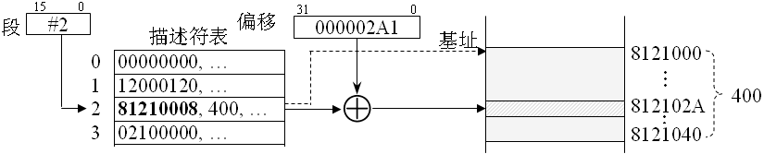
2.3 存储器组织
32位地址模式的段是“选择器” ，用以在“描述符表中找段的起始地址”
例
上例中，DS:000002A1，DS确定的2号选择符，由知它对应的物理地址为：81210008+000002A1＝812102A9
返回
2023/6/20
汇编语言程序设计 第2章 80x86硬件基础
61
Notes:
61

Slide 62
2.5 80x86CPU的工作模式*
三、虚拟8086模式
虚拟8086模式是为了在保护模式下执行8086程序而设置的一种工作模式。即在保护模式下，将EFLAGS中的VM置1，该任务就进入虚拟8086模式。这样32位处理器给每个虚拟8086模式运行的任务模拟一个与真实的8086处理器十分相似的运行环境，使得DOS运用程序可以在Windows系统中运行。
2023/6/20
汇编语言程序设计 第2章 80x86硬件基础
62
Notes:
62

Slide 63
2.5 80x86CPU的工作模式*
虚拟8086模式的主要特点
（1）采用与实模式相同的分段模式，即段寄存器是16位段基址，左移4位后与16位的偏移地址相加，得20位物理地址。
（2）采用分页机制。分段产生的20位地址需通过分页机制转换为32位物理地址。
（3）使用特权级3，不能使用特权指令。
2023/6/20
汇编语言程序设计 第2章 80x86硬件基础
63
Notes:
63

Slide 64
小结
第2章 80x86编程的硬件基础
1. 80x86的内部寄存器
(1) 工作寄存器的名称、功能和用法
（难点：特殊的用法）
(2) 标志位的名称、含义和用法
2. 内存贮器的组织形式
(1) 地址和内容
(2) 字节和字在存储器中的存放
(3) 分段的意义（段地址，偏移地址）
(4) 物理地址的计算
2023/6/20
汇编语言程序设计
64
Notes:
64

